Slide 1
地区補助金
2016年2月20日 RID2660 2015-2016
地区ロータリー財団 補助金管理セミナー
2015-2016年度
地区ロータリー財団委員会
大谷 隆英 （大阪柏原RC）

Slide 2
ロータリー財団の補助金制度
国際奉仕活動のための二つの財団補助金
・６重点分野における大規模で継続性のある奉仕活動を支援
・プロジェクト額３万ドル以上。
・地元や海外における小規模で短期（１年以内）の奉仕活動を支援
・プロジェクト総額４０万円以上
① グローバル補助金（ＧＧ）
Global Grants
② 地区補助金（ＤＧ）
District Grants

Slide 3
基金の流れ（シェア・システム）
投資収入が規定値以下の場合に限り充当
（5％）
3年前年次基金＋恒久基金利息
財団運営費
50％
45％
人道的国際奉仕
国外
人道奉仕
社会奉仕等
国内
人道奉仕
奨学金
職業研修
臨時費等
地区財団活動資金(DDF)
国際財団活動資金(WF)
50％以下
マッチング (上乗せ）
地区補助金 (DG)
40％ 人道的国際奉仕活動
60％ 社会奉仕等
地区補助金 (DG)
40％ 人道的国際奉仕活動
60％ 社会奉仕等
グローバル補助金
(GG)

Slide 4
地区補助金(DG)の特徴 その１
・ロータリーの無い国での活動でも使える
・プロジェクトの総額が４０万円以上である
・１年以内に完了するプロジェクトである
・補助金申請のためのクラブ資格認定（毎年）
*米国が指定する経済制裁国は確認が必要
*クラブ会員の補助金管理セミナーへの出席
*覚書き=MOU に会長、会長エレクトの署名

Slide 5
地区補助金(DG)の特徴 その２
・地区補助金審査委員会が審査を担当する
・地元、海外のどちらの活動にも使える
・クラブ単独の活動でも使える
・前年度に次年度のプロジェクトを申請する
*地区の審査であり日本語のみの申請書で可
*年に１回の申請で、社会奉仕・国際奉仕事業との調整必要
*他クラブ提唱の案件に参加することもできる
*社会奉仕または国際奉仕委員会メンバーの連続性を確保

Slide 6
地区補助金(DG)の金額と分配率
基本補助金額
活動 | プロジェクト総額 | クラブ負担額 | 補助金
社会奉仕(国内） | 40万円以上 | 地区補助金申請額 と同額以上 | ２０～６０万円
人道的国際奉仕 |  |  | ２０～１００万円
注意 減額後の補助金額が
２０万円以上
前年度年次基金寄付実績 （1人当り） | 補 助 金
９９ドル以下 | 基本補助金額×８０％
１００～１４９ドル | 基本補助金額×９０％
１５０ドル以上 | 基本補助金額×１００％
クラブ寄付実績による補助金分配率

Slide 7
地区補助金の金額
〇〇ロータリークラブ
プロジェクト総額 ７０万円
前年度クラブ平均（1人当り）年次基金寄付 １２０ドル
地区補助金の算出
同額以下のため 基本補助金額の上限は ３５万円
前年度平均年次基金寄付が１００～１４９ドルのため １０％カット
但し、米ドル換算金額で決済
申請時と実施時の為替差によって円換算で
増減が生じる
最終プロジェクト内訳
プロジェクト総額 | クラブ負担金 | 地区補助金
７００，０００円 | ３８５，０００円 | ３１５，０００円

Slide 8
2016年 地区補助金申請スケジュール
 | ２月２０日 | 補助金管理セミナー受講 ・ ＭＯＵ（覚書）提出
 | ３月～４月 | クラブから地区補助金審査委員会へ申請書提出
 |  | 受付順に審査
 | 5月初旬 | 地区からロータリー財団へ一括申請
 | ７月以降 | 財団より着金後、クラブへ補助金配分

Slide 9
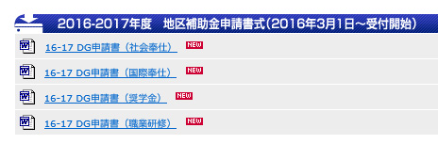
地区補助金申請の注意点 その１
・申請書を地区財団委員会に提出
・見積書のコピー（宛名に提唱クラブ名の入った業者発行）を添付
・「財団補助金申請ハンドブック」を申請前に必読
*地区ＨＰの財団補助金ページからダウンロード
*活動の応じた専用申請書を使用
*他言語の場合は和訳を添付する
*金額は全て申請月のロータリーレートでドル換算する
*RI公式通貨以外の通貨はブルームバーグのHPで検索する
*地区ＨＰの財団補助金ページからダウンロードできる

Slide 10
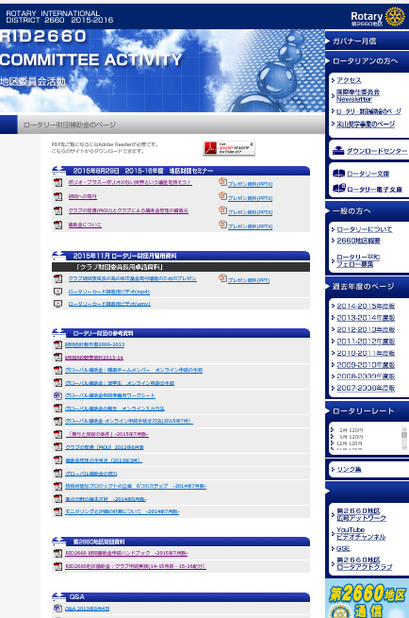
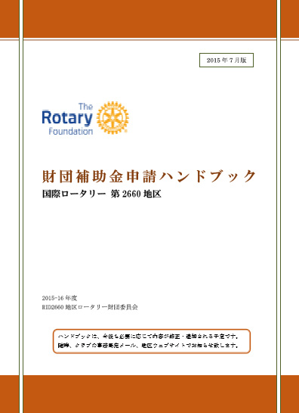
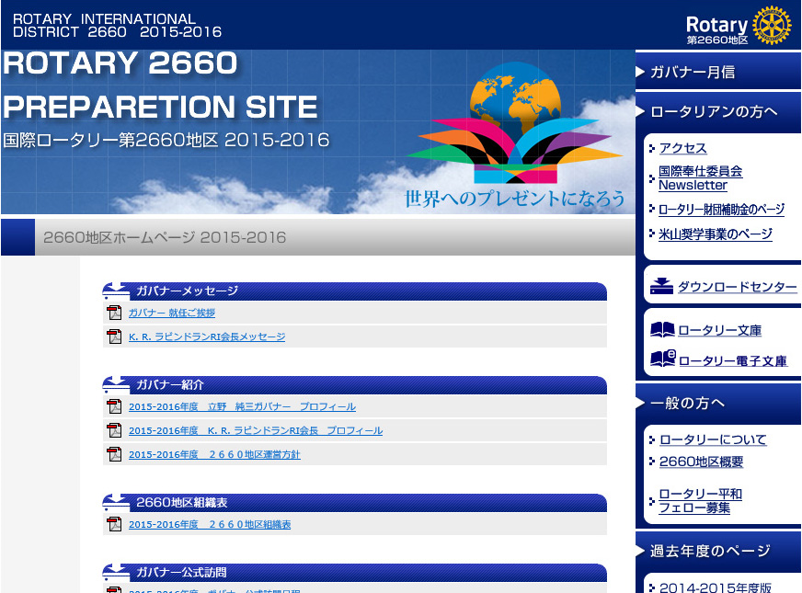
財団補助金ハンドブック
ﾛｰﾀﾘｰ財団
補助金のﾍﾟｰｼﾞ

Slide 11
地区補助金申請の注意点 その２
・メールにて提出
・審査は不備なき申請書の受付順で資金枯渇時点で締切
・不備のある申請書については、審査に先立ち追加情報や必要
書類を財団委員会から依頼することがある
・複数クラブが共同でプロジェクトを実施する場合
*送信先：地区財団委員会（ガバナー事務所）
*申請書や見積書の原本はクラブで保管
*共同提唱クラブの活動により補助金申請を認めることがある
*事前に財団委員会まで問い合わせ

Slide 12
地区補助金事業実施の注意点 その１
・ロータリアンが積極的にプロジェクトに関与していること
*単に財政援助や物品の寄贈だけにとどまらないこと
・継続的な受益者でないことが確認できること
・補助金入金後にプロジェクトが実施されること
・銀行に補助金専用口座を開設し資金の流れを明確にする
*実際には７月末以降 ８月以降が望ましい
*補助金活動に関する入出金は全てこの口座から直接行う
*クラブの拠出金も一旦入金する

Slide 13
地区補助金事業実施の注意点 その２
・ロータリアンの旅費・親睦や娯楽関係に補助金は使えない
・利害の対立を回避または利害の対立の可能性を開示する
・プロジェクト内容が変更になる場合事前に地区へ連絡する
・為替差益等で資金が余る場合、関連する項目で使い切る
*ロータリアン経費を合算した見積書を提出しない
*ロータリアン（企業）から物品やサービスを購入しない
*クラブ負担金が補助金と同額以上の原則を守る
* 寄贈品を上位品に変更する、増量するなど

Slide 14
地区補助金の活動報告書 その１
提出期限厳守！
最終報告書 | 補助金受領後6ヶ月以内 補助金口座のコピーと領収書の原本添付
※ 補助金活動が6ヶ月以内に終了しない場合、中間報告書の提出が必要
※ 領収書は業者発行（協力団体・現地ロータリークラブ発行は原則不可）

Slide 15
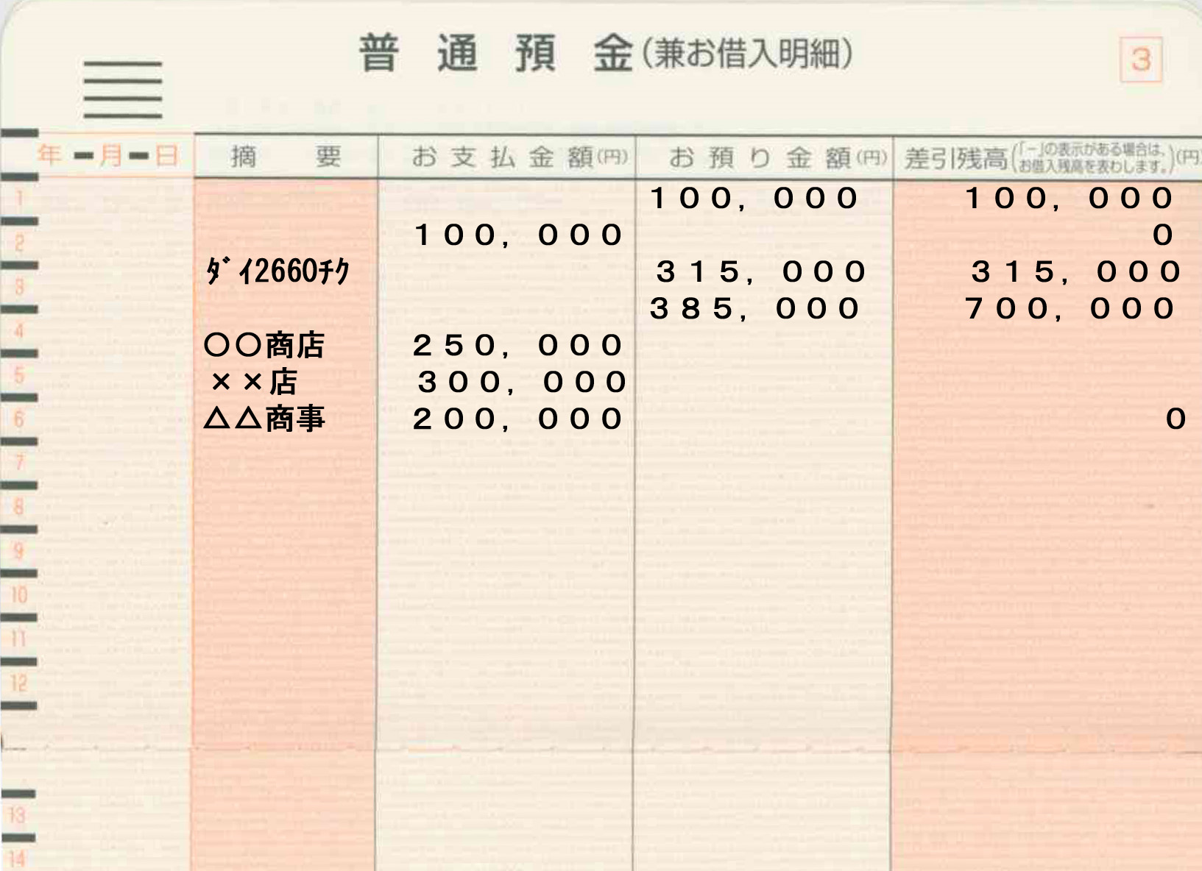
地区補助金の活動報告書 その２
通帳残高を０円にする
地区から補助金入金
ｸﾗﾌﾞ負担金を入金する
支払いを出金する
（添付領収証と同額）
最終残高を０円にする

Slide 16
地区補助金活用事例 その１
実施国 | ベトナム
活動 | ベトナム・ハノイのSOS子供村に浄水器とパソコン、音楽教室備品などを寄贈
提唱者 | 東大阪RC
活動の種類 | 人道的国際奉仕
総費用 | ４４９，８６２円
資金調達 | クラブ拠出金 226,290円 ２６６０地区補助金（ＤＧ） 223,572円

Slide 17
地区補助金活用事例 その２
実施国 | 日本
活動 | 西成区釜ヶ崎にある子供達の保護育成施設への遊具、教育機器の寄贈
提唱者 | 茨木西RC
活動の種類 | 社会奉仕
総費用 | ４３８，９８４円
資金調達 | クラブ拠出金 220,984円 ２６６０地区補助金（ＤＧ） 218,000円

Slide 18
地区補助金活用事例 その３
実施国 | 日本
活動 | 養護施設の子供達をUSJに招待する。グループ分けしてロータリアンが一日引率し、ふれあい交流の場を持つ。
提唱者 | 大阪柏原RC
活動の種類 | 社会奉仕
総費用 | 1,644,022円
資金調達 | クラブ拠出金 1,076,599円 ２６６０地区補助金（ＤＧ） 567,424円

Slide 19
年次寄付は補助金の原資です。 財団へのご寄附をお願いします。
ご清聴ありがとうございました。

